Slide 1

CONTROLE DE TEMPERATURA E UMIDADE EM ARMAZENAMENTOS DE VINÍCOLAS
Integrantes:
Gabriel Macedo Vilas Boas
João Vitor De Souza Tenório
Maria Eduarda Bernardino Ettinger
Matheus Martins Toledo Rosa
Pedro Afonso Dornelas Marcato
Vinicios Garcia Fagundes

Slide 2
Contexto:
(Entender a safra é entender a interferência da natureza na sua bebida)
O número de apreciadores de vinhos no Brasil cresceu de 22 milhões em 2010 para 39 milhões em 2020, Segundo dados da Wine Inteligence.
O Dado revela que o mercado de vinho brasileiro não é maduro, pois ainda há muito a ser desenvolvido e é um grande oceano de oportunidades e vem crescendo a cada dia.
O QUE DEVEMOS LEVAR EM CONSIDERAÇÃO?
Estipula-se que há uma perda de 25% de garrafas de vinhos pela falta de controle de temperatura e umidade. Os nossos clientes têm perdas consideráveis de garrafas em seus armazenamentos, com isso também perdem grandes quantias de dinheiro e consequentemente perdem sua credibilidade.
O nosso maior desafio será a migração cultural dos nossos clientes, visto que o tradicionalismo rejeita a tecnologia, mas a tecnologia não rejeita o tradicionalismo, quando se trata de uma melhor qualidade e um maior aproveitamento de produto, estamos a falar do método da GODWINE !!

Slide 3
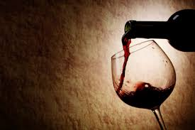
GODWINE
Quem Somos?
Uma Grande Empresa especializada em tecnologia, que carrega como valor a priorização do bom rendimento e a melhor qualidade de produtos, que no caso da GODWINE, como o próprio nome diz “vinho divino”, acompanha o armazenamento por meio de sensores de temperatura e umidade, que certificam a temperatura ideal do ambiente para o melhor aproveito do seu vinho.
A GODWINE vai trazer métodos que vão sofisticar, automatizar e aprimorar esses ambientes de armazenamentos, diminuindo o porcentual de perda e aumentando a durabilidade dos vinhos.
A primeira regra de qualquer tecnologia utilizada nos negócios é que a automação aplicada a uma operação eficiente aumentará a eficiência. A segunda é que a automação aplicada a uma operação ineficiente aumentará a ineficiência.
Bill Gates
-Paul Tillich
O vinho é como a encarnação: é divina e humana.

Slide 4
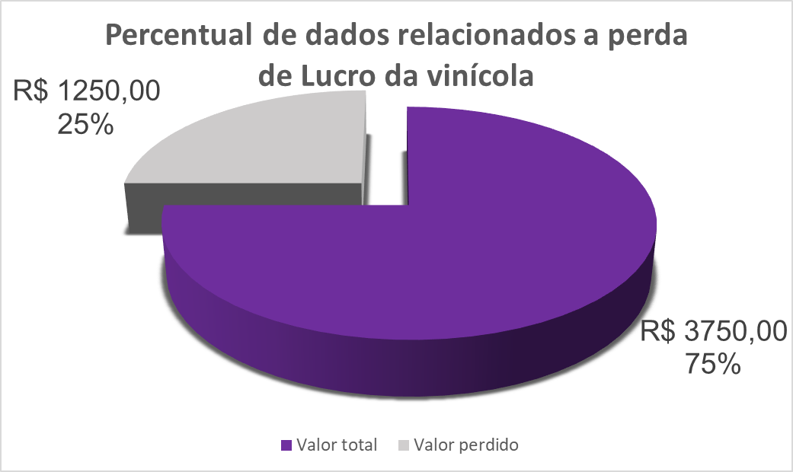
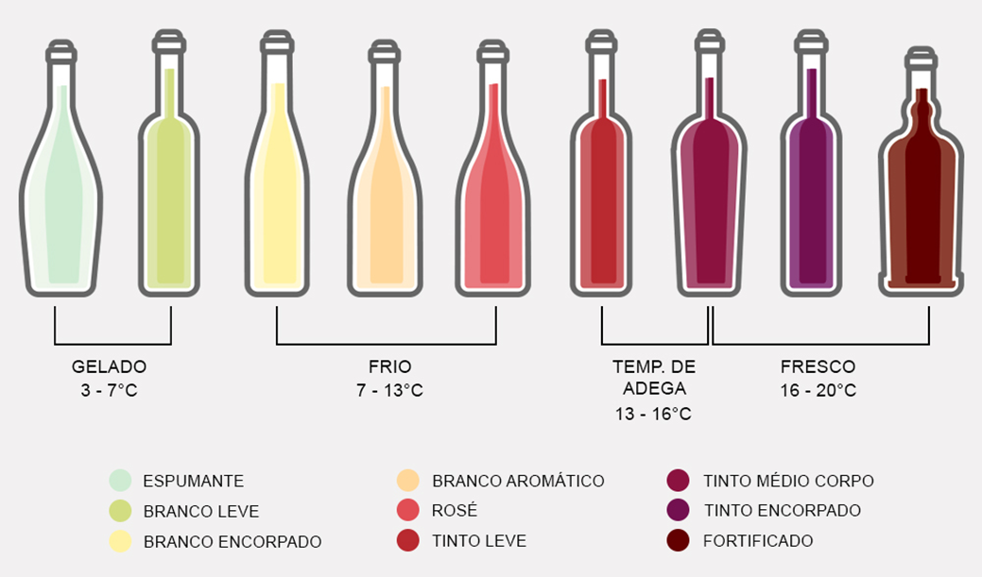
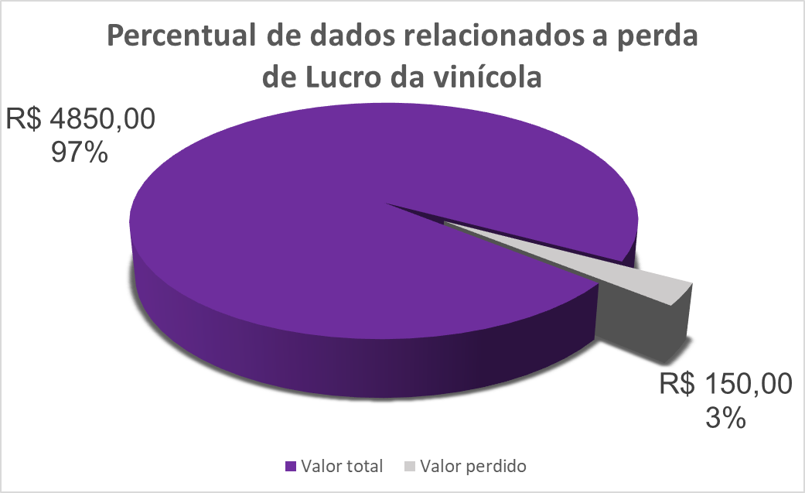
Seguindo alguns dados...
Supondo que o Lucro mensal do cliente será R$ : 5.000
Sem os nossos serviços
De acordo com o gráfico podemos ver algumas temperaturas e umidades adequadas para tipos de vinhos diferentes, sendo assim, caso essas temperaturas não sejam atendidas os vinhos podem sofrer alterações.
Com os nossos serviços

Slide 5

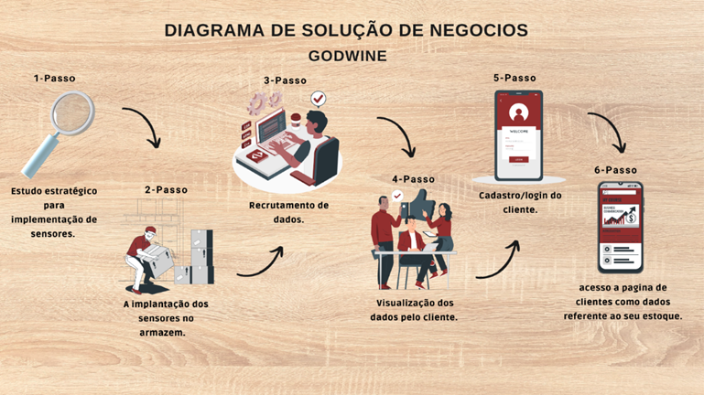
O Projeto da GODWINE
O projeto consiste em usar um sensor específico para o controle de temperatura e umidade chamado DHT–11, o sensor capta as temperaturas do ambiente e usa esses dados capturados para informar as temperaturas e umidades.

Slide 6


Ferramenta de gestão
MICROSOFT PLANNER

Slide 7

Protótipo do Site Institucional
Ferramenta escolhida para o site é o FIGMA

Slide 8



Simulador Financeiro
Calculadora Financeira trabalhada no Visual Studio Code (VSCode)

Slide 9

Banco de Dados
Tabelas (create table, inserts, selects) desenvolvidos no MySQL Workbench

Slide 10

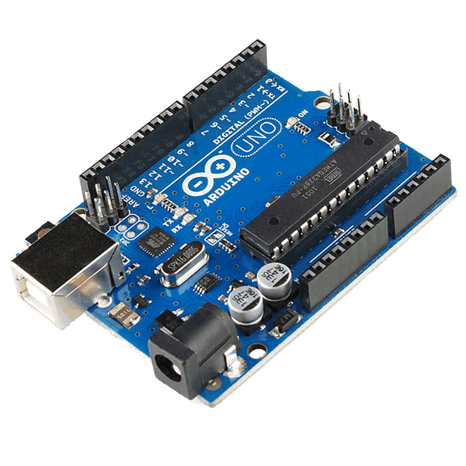
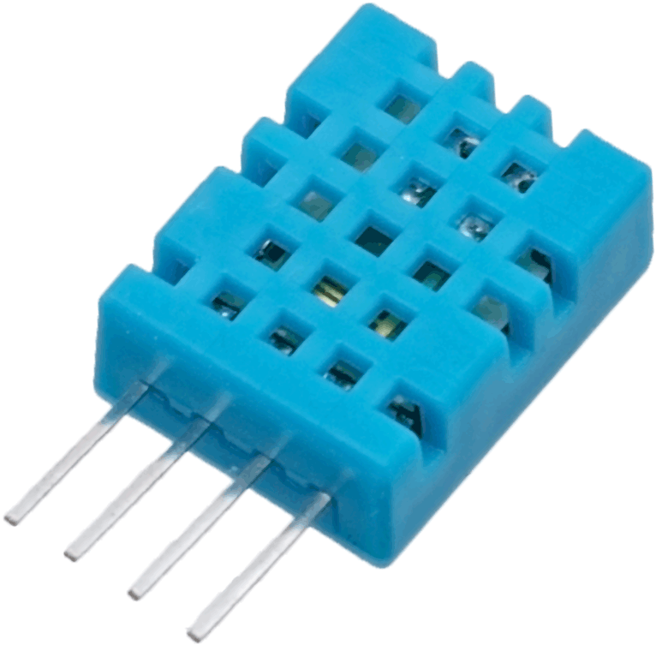
Arduino
Código de funcionamento do Sensor DHT11 na placa Arduino.

Slide 11
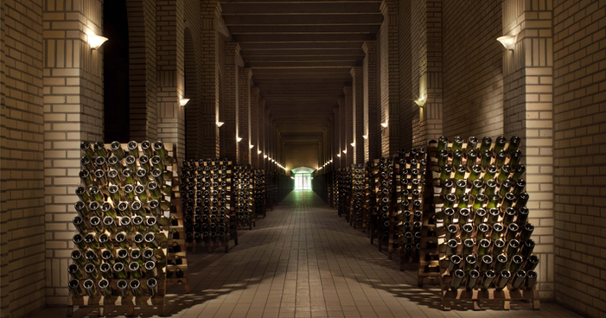
Conclusão
Concluímos que os nossos sensores foram implantados com o proposito de ajudar as vinícolas a terem um desempenho melhor no mercado consumidor, sendo assim nosso trabalho é certificar um bom armazenamento dos vinhos, resultando um rendimento bem maior de produto e lucro.
“O homem faz o vinho e o vinho refaz o homem”

